Slide 1
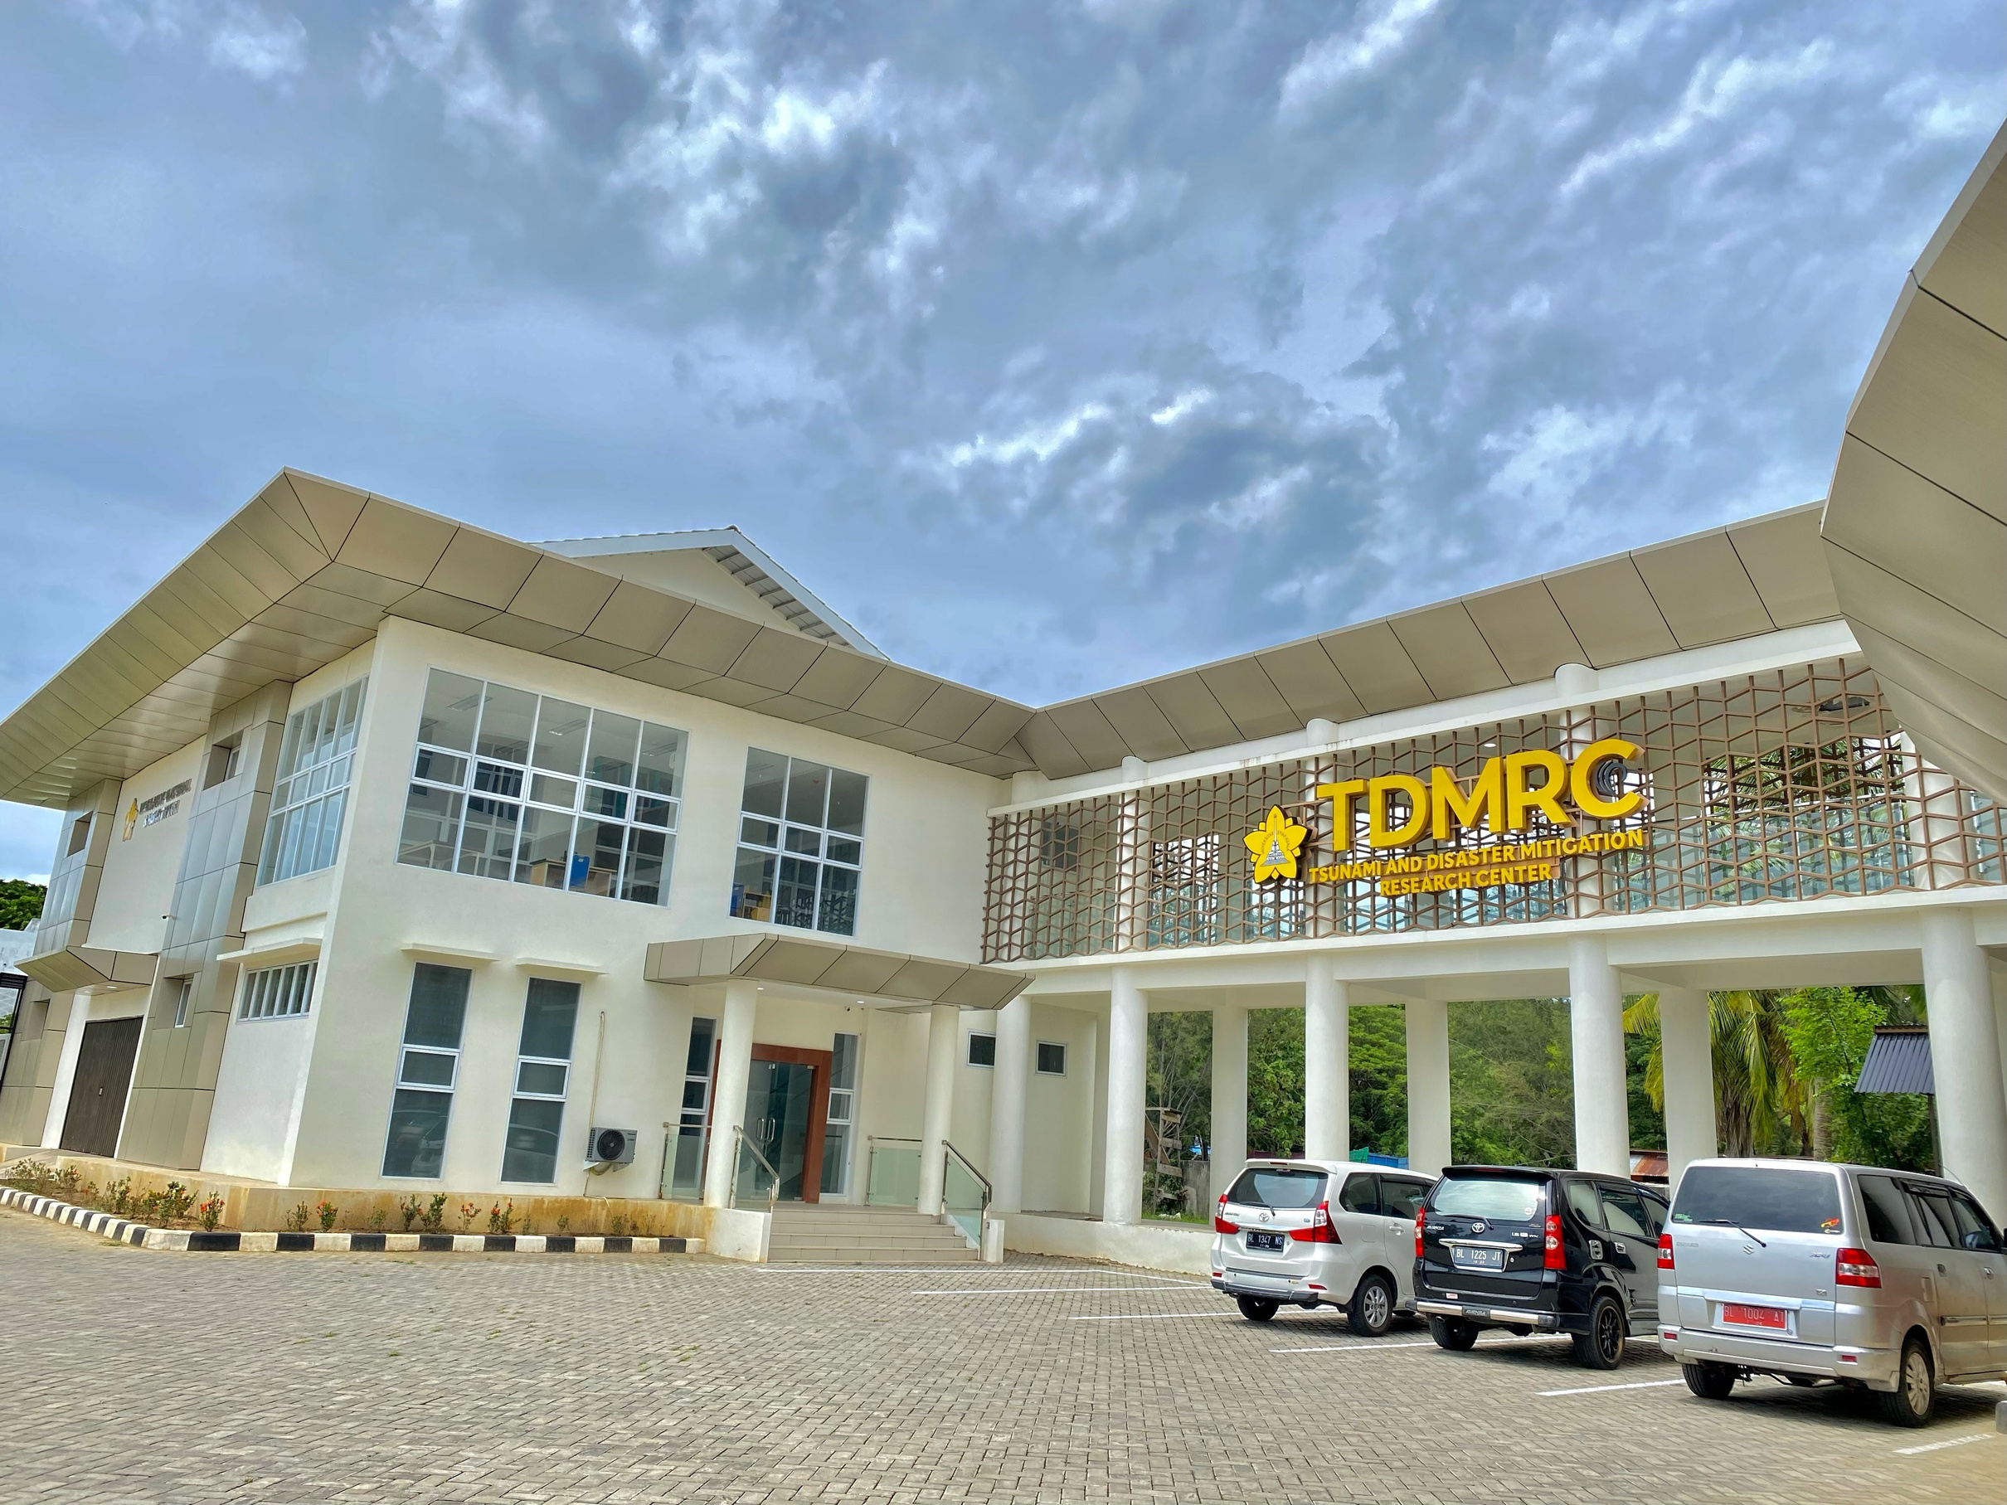





DIVISI
STRATEGIC RISK
GOVERNANCE
COLLABORATIVE RISK GOVERNANCE FOR SUSTAINABLE DISASTER RESILIENCE
Learn More
1

Slide 2
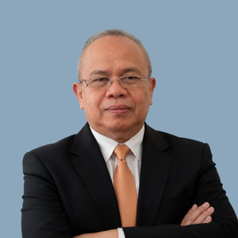
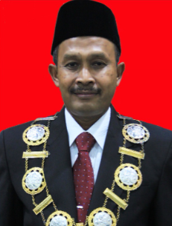
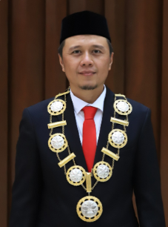
Dr. Syafruddin, S.E., MBA. CDMP.
Tim Divisi SRG
Kepala Divisi
Meet the multidisciplinary team behind Strategic Risk Governance
Prof. Dr. Nazamuddin, S.E, M.A.
Anggota
Prof. Dr. Heru Fahlevi, S.E., M.Sc., Ak., CA
Anggota
2

Slide 3

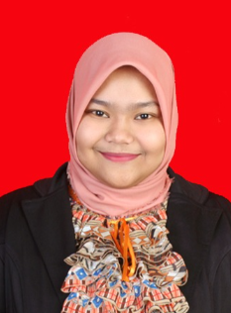
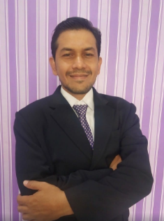
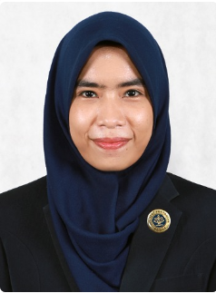
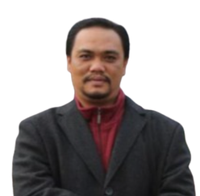
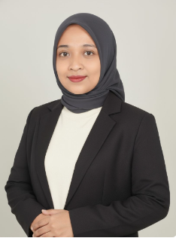
Dr. Miftahuddin, S.Si, M.Si
Sophia Imari, S.E.,M.M
Anggota
Anggota
Raissha Amanda Siregar, S.Pi., M.Si
Sayed Yunus, S.Psi., M.Si
Anggota
Anggota
Uly Handayani Mukhra, M.M.
Eka Oktavianus, M.Si
Anggota
Anggota
3

Slide 4
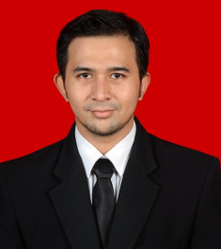
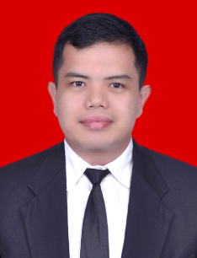
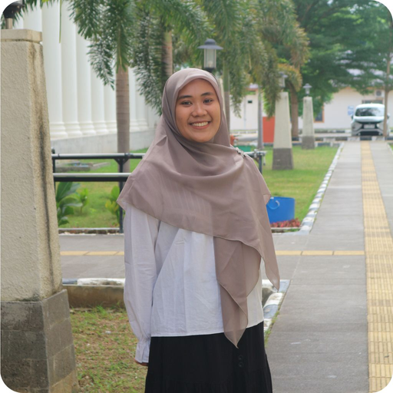
Muhammad Iqbal Fajri, S.I.Kom., M.M.
Anggota
Meet the multidisciplinary team behind Strategic Risk Governance
Newton, S.Si, MSi
Anggota
Riska Mulyani, S.Pd., M.Si
Anggota
4

Slide 5


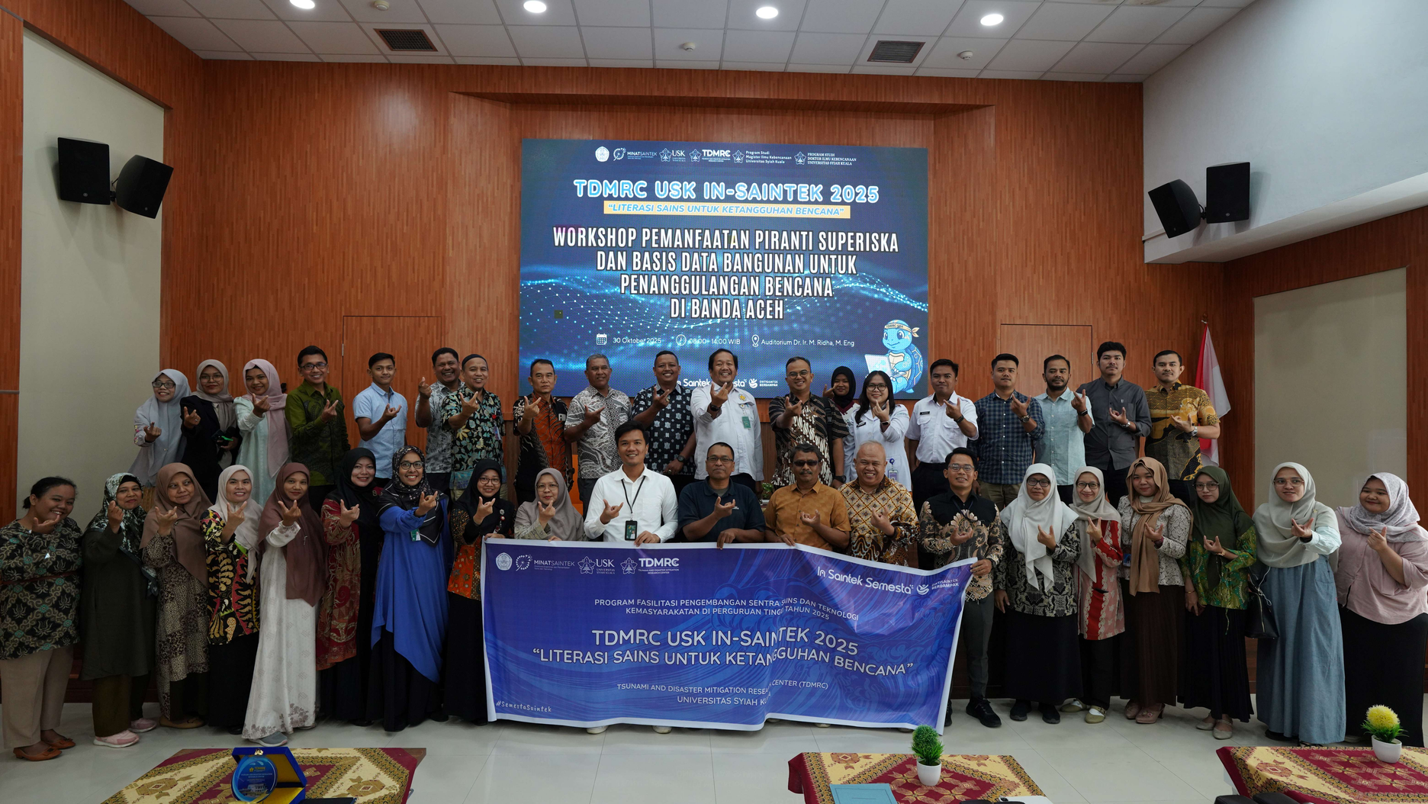
Divisi Strategic Risk Governance (SRG) di
Tsunami and Disaster Mitigation Research Center (TDMRC), Universitas Syiah Kuala, berperan dalam mengembangkan tata kelola risiko berbasis data dan informasi yang kolaboratif, sinergis, serta berorientasi pada peningkatan ketahanan masyarakat terhadap bencana.
PERAN DIVISI SRG
(Risk Governance) merupakan kerangka kerja yang mengintegrasikan proses identifikasi, analisis, pengelolaan, pengendalian, prediksi, dan pemantauan risiko untuk mendukung pengambilan keputusan yang efektif.
Dalam konteks kebencanaan, tata kelola risiko melibatkan kolaborasi pemerintah, akademisi, sektor swasta, organisasi non-pemerintah (NGO), dan masyarakat guna memperkuat ketahanan serta mengurangi dampak bencana.
🟢 Preparedness (Pre-Disaster)
🟠 Emergency Response (During Disaster)
🔵 Recovery (Post-Disaster)
5

Slide 6
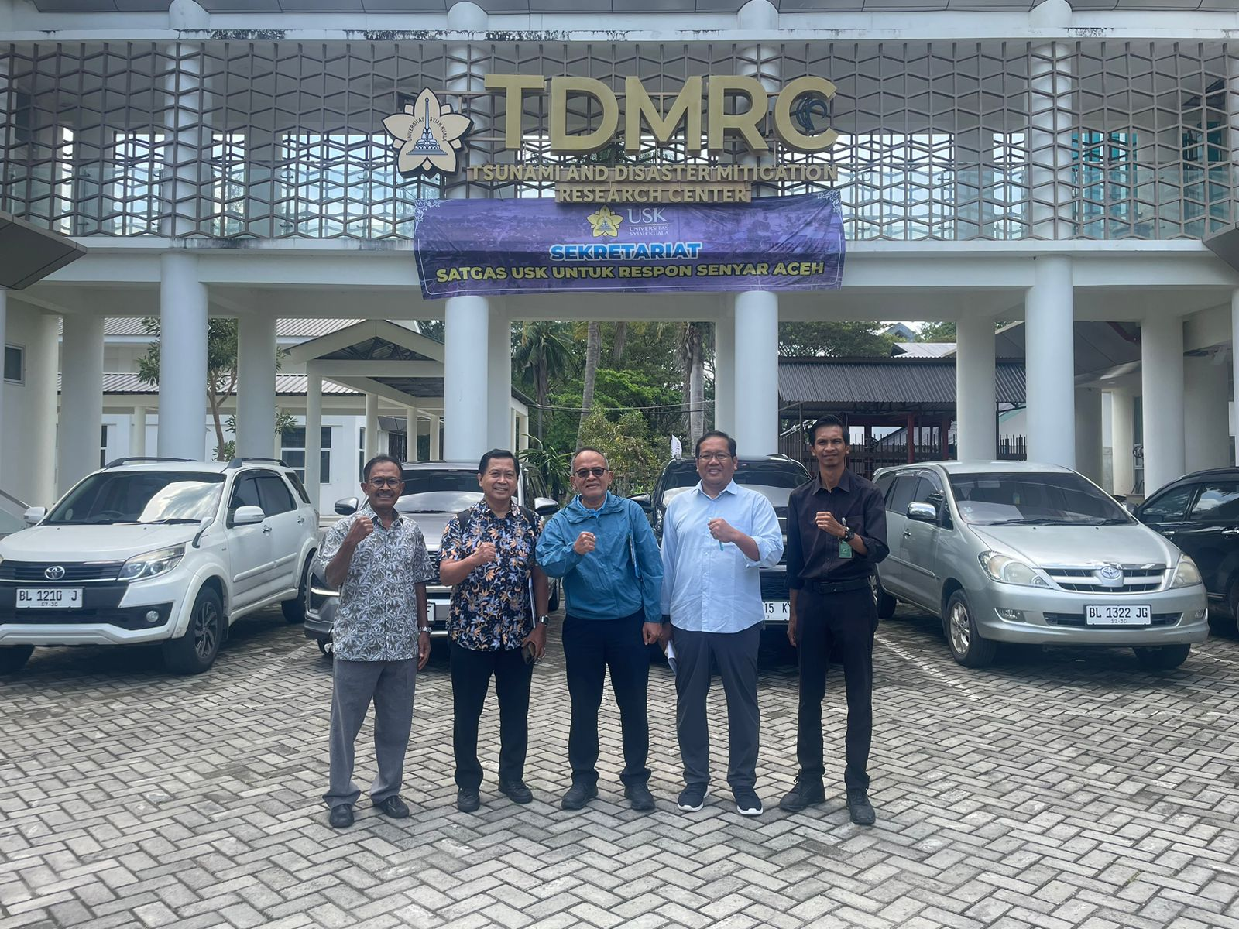

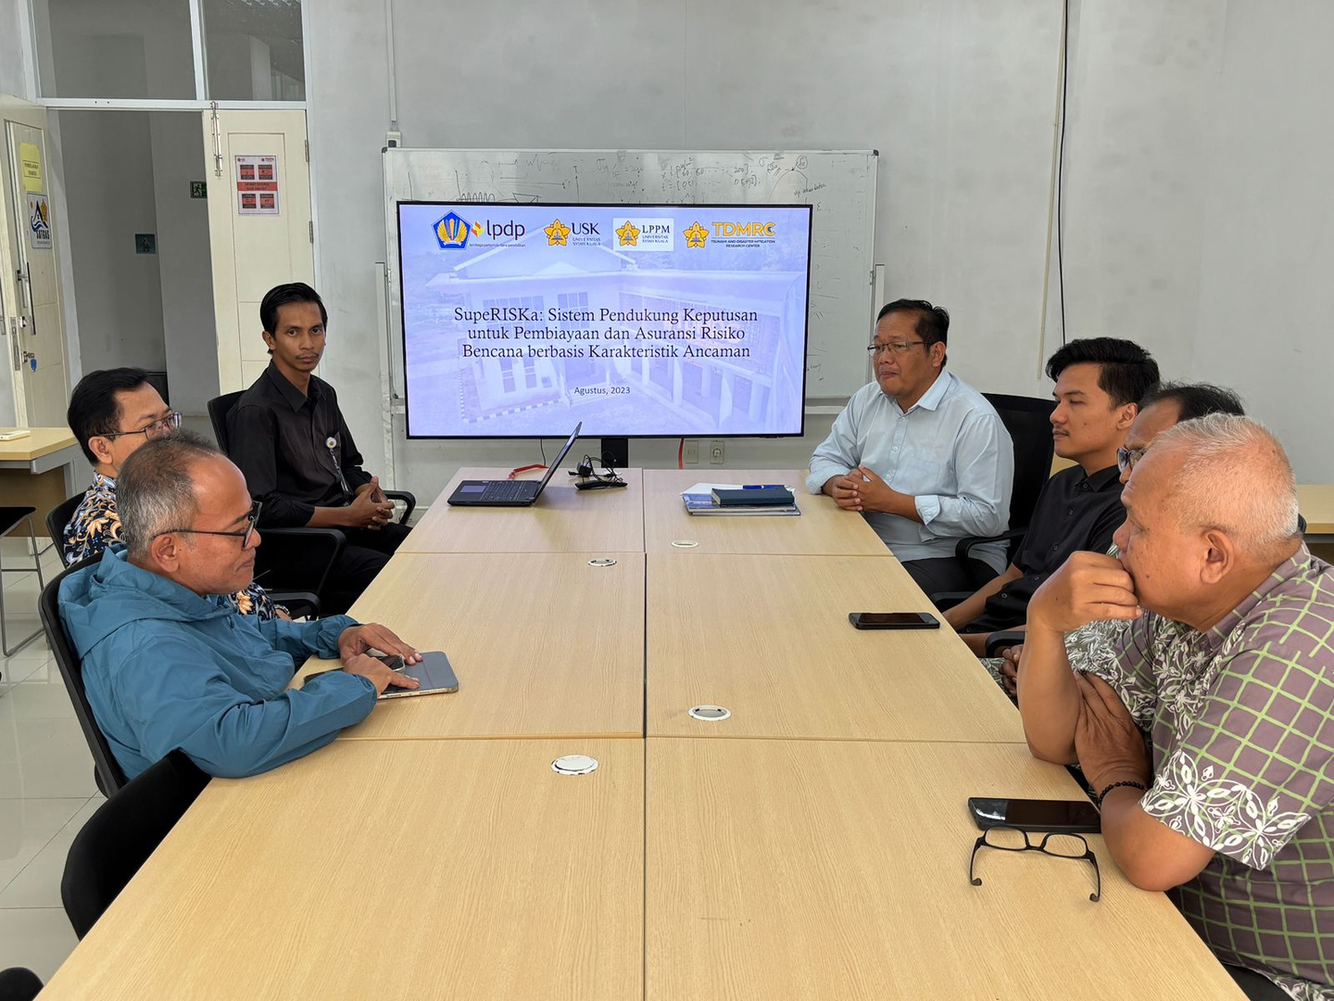
Larana, Inc.
Mengembangkan Tata Kelola Risiko Strategis
Menghasilkan kebijakan, strategi, dan instrumen tata kelola risiko berbasis bukti untuk mendukung pemerintah, sektor swasta, organisasi, dan masyarakat dalam menghadapi risiko bencana.
Mendorong Pengambilan Keputusan Berbasis Data
Memanfaatkan data, model prediktif, dan mekanisme pendanaan risiko untuk mendukung pengambilan keputusan yang efektif serta meningkatkan ketahanan terhadap bencana.
TUJUAN DIVISI SRG
6

Slide 7


OUTCOME RESEARCH
🏛 Policy & Governance
🤝 Partnership
💰 DRFI
Strategic Risk Governance
🌱 Community
📊 Data & AI
🎓 Knowledge
7
Notes:
🏛 Policy & Governance
Outcome penelitian menghasilkan rekomendasi kebijakan berbasis bukti terkait tata kelola risiko bencana. Penelitian juga mendorong terintegrasinya aspek mitigasi risiko ke dalam kebijakan perencanaan pembangunan melalui sistem informasi digital. Hasil monitoring dan evaluasi menjadi dasar dalam penyusunan rekomendasi perbaikan kebijakan Strategic Risk Governance.
💰 Disaster Risk Financing
Penelitian mengembangkan mekanisme pendanaan bencana yang lebih efektif melalui Disaster Risk Financing and Insurance (DRFI), meliputi dana kontingensi, asuransi risiko bencana, serta model implementasi yang dapat diterapkan oleh pemerintah daerah, sektor swasta, dan masyarakat.
Mewakili Outcome
📊 Data & Predictive Analytics
Divisi mengembangkan sistem berbasis data dan model prediktif untuk memetakan risiko bencana, termasuk pengembangan Event Loss Table serta integrasi sistem informasi manajemen risiko sebagai dasar pengambilan keputusan berbasis bukti.
🤝 Strategic Partnership
Outcome penelitian juga diarahkan pada pembentukan kemitraan strategis dengan berbagai lembaga nasional maupun internasional, disertai program pelatihan dan workshop guna meningkatkan kapasitas institusi dalam tata kelola risiko.
🌱 Community Capacity
Penelitian tidak hanya menghasilkan luaran akademik, tetapi juga memberikan dampak langsung kepada masyarakat melalui program sosialisasi dan edukasi manajemen risiko di berbagai kabupaten dan kota di Aceh guna meningkatkan kesiapsiagaan masyarakat terhadap bencana.
🎓 Knowledge Development
Pengembangan pengetahuan diwujudkan melalui dokumentasi dan lesson learned dari bencana besar, seperti Gempa dan Tsunami Aceh 2004 serta Siklon Tropis Senyar 2025. Selain itu, divisi juga mendorong inisiasi pembentukan Prodi/ Departemen Aktuaria Terapan di Universitas Syiah Kuala serta penyusunan laporan evaluasi berkala mengenai efektivitas kebijakan dan program mitigasi risiko.

Slide 8

RESEARCH OF INTEREST
Program Divisi STRATEGIC RISK GOVERNANCE
01
02
03
Penguatan dan Pengembangan Kebijakan dan Tata Kelola Risiko Strategis
Disaster Risk Financing and Insurance (DRFI)
Manajemen Risiko Berbasis Data dan Informasi, serta Model Prediktif
04
05
Kolaborasi dalam Penguatan dan Pengembangan Kapasitas Institusi
Monitoring dan Evaluasi Tata Kelola Risiko
Page 06
8

Slide 9
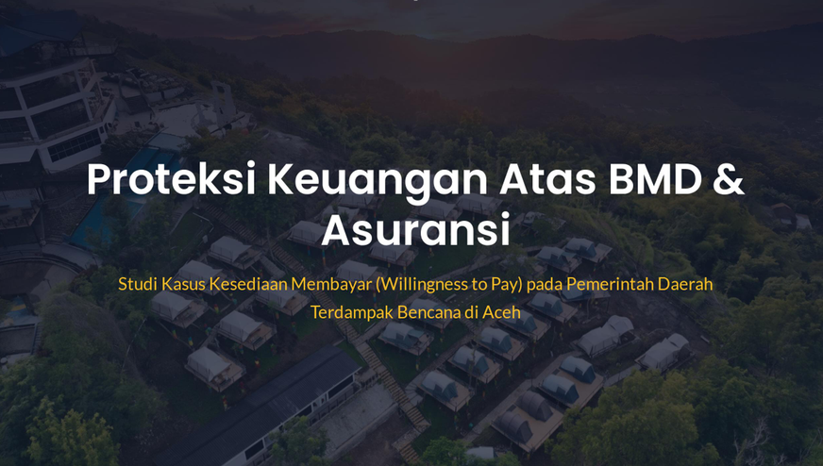
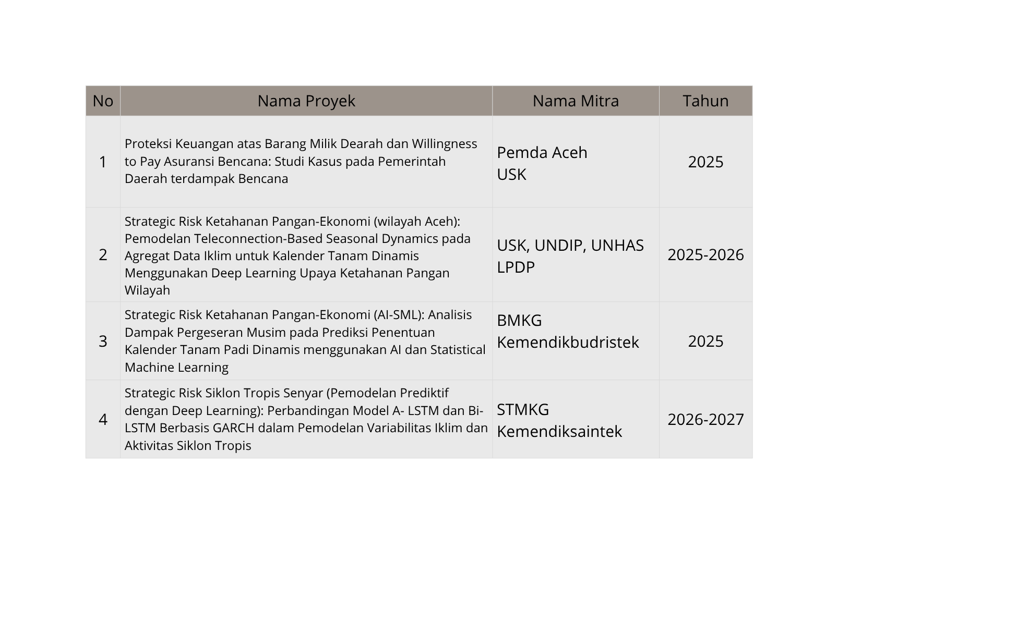
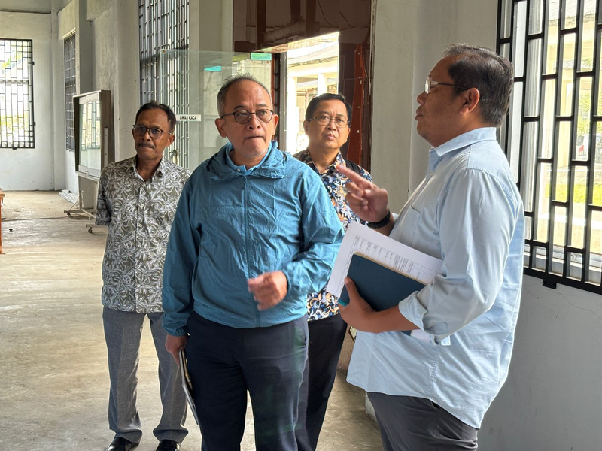
RESEARCH COLLABORATION
9

Slide 10
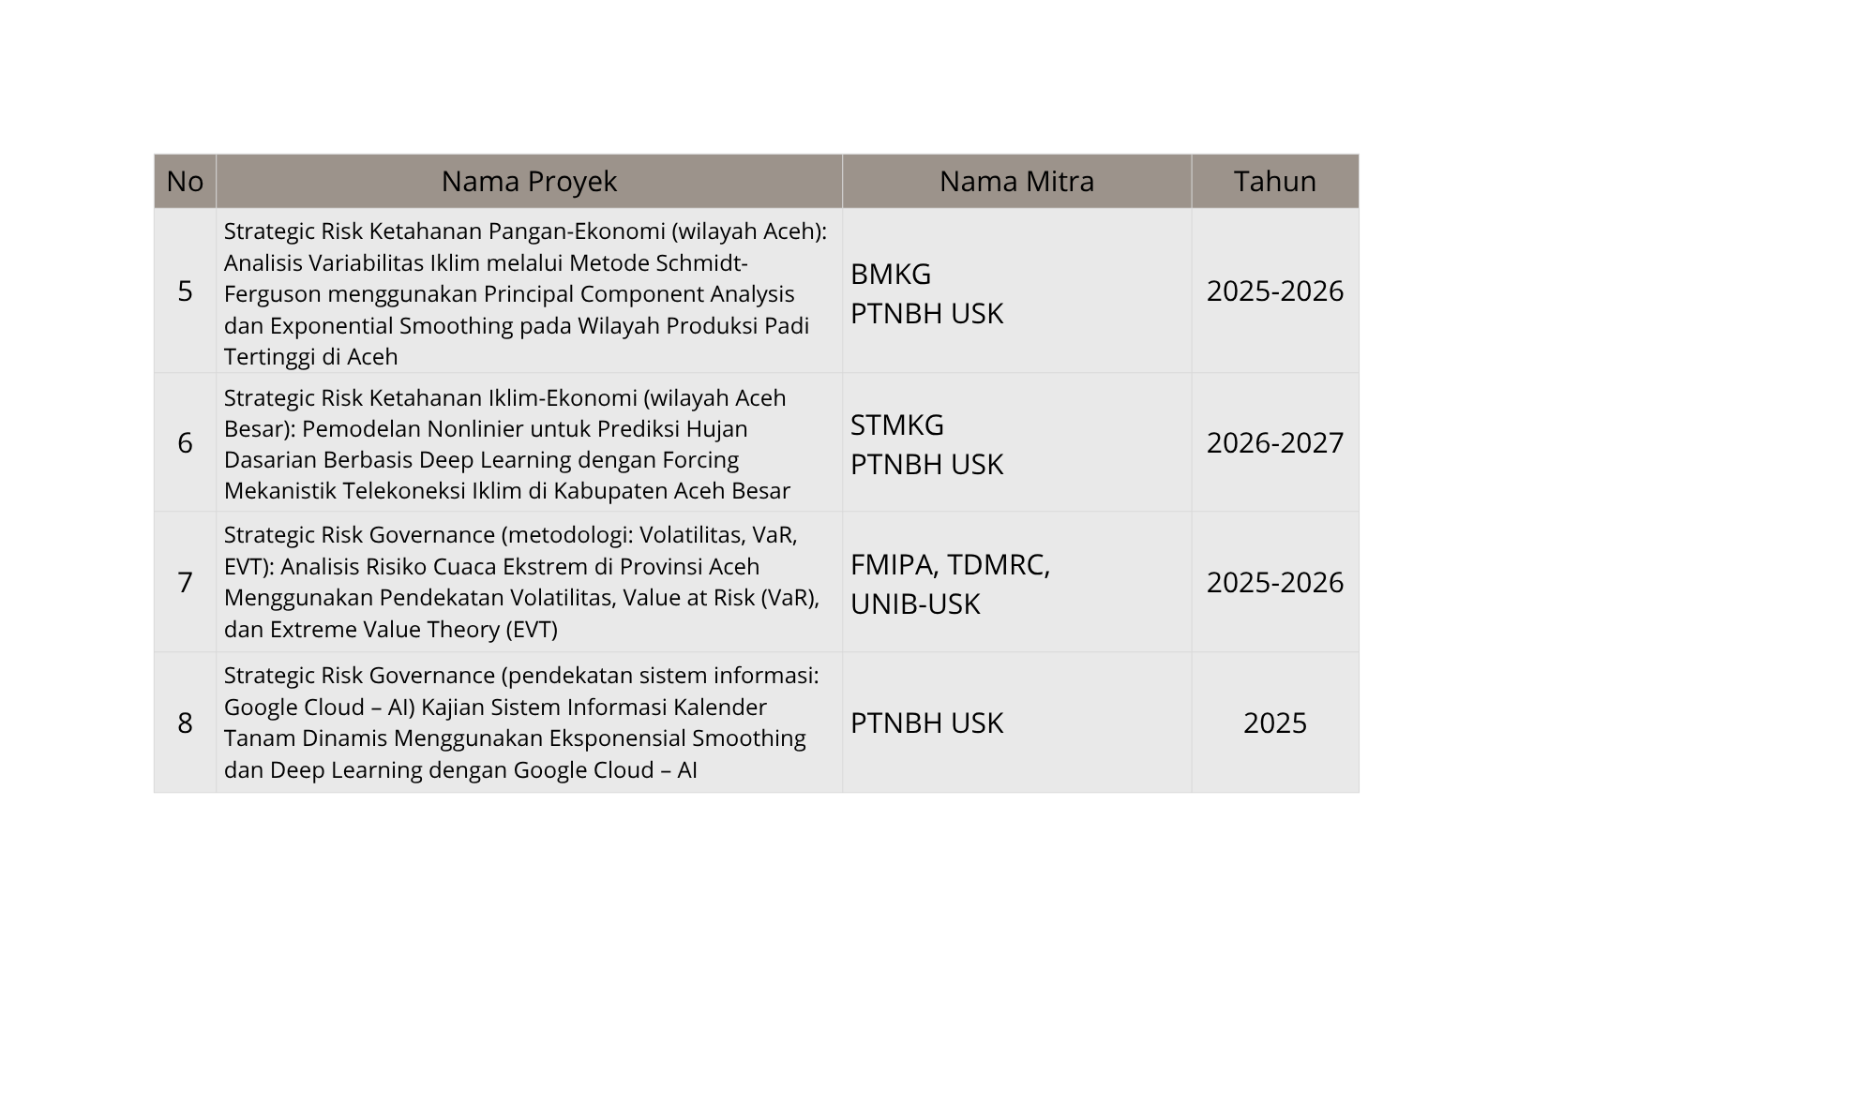
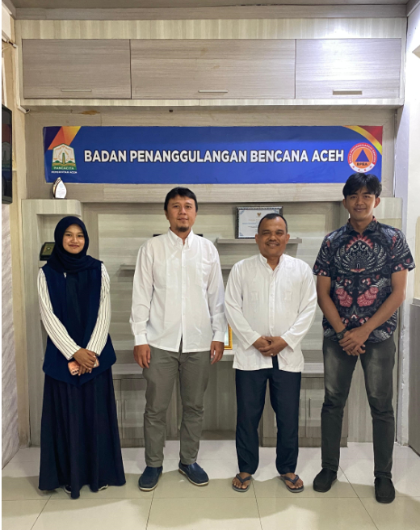
RESEARCH COLLABORATION
10

Slide 11
01
Mendukung penguatan tata kelola risiko bencana melalui kebijakan berbasis bukti, evaluasi regulasi, dan kolaborasi lintas sektor.
PROGRAM 1
“Penguatan dan Pengembangan Kebijakan dan Tata Kelola Risiko Strategis”
🏆 Luaran yang Diharapkan
Rekomendasi kebijakan berbasis bukti dalam tata kelola risiko bencana.
Integrasi aspek mitigasi risiko ke dalam kebijakan perencanaan pembangunan.
Dokumentasi lesson learned bencana besar, meliputi Gempa dan Tsunami Aceh 2004 serta Banjir dan Longsor Siklon Tropis Senyar 2025.
🎯 Kegiatan Utama
Penelitian dan penyusunan rekomendasi kebijakan pengelolaan risiko bencana nasional maupun daerah.
Analisis efektivitas regulasi serta penyusunan rekomendasi perbaikan kebijakan.
Workshop dan diskusi kebijakan bersama pemerintah, akademisi, dan sektor swasta di tingkat lokal maupun nasional.
🤝 Sumber Pendanaan
Hibah penelitian
Kerja sama pemerintah
Lembaga donor
Kebutuhan dana: To be defined
01
DISTRIBUTORS
📅 Periode Pelaksanaan
Januari – Desember
2026–2027
11

Slide 12
01
Mengembangkan mekanisme pendanaan risiko bencana yang inovatif dan berkelanjutan untuk meningkatkan ketahanan pemerintah, sektor swasta, dan masyarakat.
PROGRAM 2
“Disaster Risk Financing and Insurance (DRFI)”
🏆 Luaran yang Diharapkan
Mekanisme pendanaan bencana yang lebih efisien, seperti dana kontinjensi dan asuransi risiko bencana.
Model implementasi Disaster Risk Financing and Insurance (DRFI) bagi pemerintah daerah dan sektor swasta.
🎯 Kegiatan Utama
Kajian model pembiayaan risiko bencana, meliputi asuransi parametris, dana kontinjensi, catastrophe bonds, dan pooling fund bencana.
Diskusi bersama sektor keuangan dan pemerintah dalam penyusunan skema implementasi Disaster Risk Financing and Insurance (DRFI).
Simulasi dan uji coba model asuransi berbasis indeks cuaca dan kerugian (misalnya SuperRISKA).
🤝 Sumber Pendanaan
Hibah riset
Sektor keuangan
Lembaga internasional
Kebutuhan dana: To be defined
01
DISTRIBUTORS
📅 Periode Pelaksanaan
Maret – November
2026–2027
12

Slide 13
01
Mengembangkan sistem manajemen risiko berbasis data, kecerdasan buatan, dan model prediktif untuk mendukung pengambilan keputusan yang cepat, akurat, dan berbasis bukti.
PROGRAM 3
“Manajemen Risiko Berbasis Data dan Model Prediktif”
🏆 Luaran yang Diharapkan
Sistem manajemen risiko berbasis data dan model prediktif untuk pemetaan risiko bencana melalui Event Loss Table.
Integrasi sistem informasi manajemen risiko ke dalam kebijakan dan praktik mitigasi bencana.
🎯 Kegiatan Utama
Pengembangan sistem pemantauan risiko berbasis data, informasi, serta teknologi Machine Learning dan Artificial Intelligence (AI).
Analisis dampak ekonomi akibat bencana (loss analysis) sebagai dasar perencanaan pemulihan.
Pengembangan dashboard pemantauan risiko bencana untuk mendukung pengambilan keputusan (misalnya SuperRISKA).
🤝 Sumber Pendanaan
Hibah penelitian
Pendanaan sektor swasta
CSR perusahaan teknologi
Kebutuhan dana: To be defined
01
DISTRIBUTORS
📅 Periode Pelaksanaan
Februari – Oktober
2026–2027
Pengembangan sistem berlangsung sepanjang Q1–Q4
13

Slide 14
01
Membangun kolaborasi strategis dan meningkatkan kapasitas institusi melalui kemitraan, pelatihan, serta pengembangan sumber daya manusia dalam tata kelola risiko bencana.
PROGRAM 4
“Kolaborasi dalam Penguatan dan Pengembangan Kapasitas Institusi”
🏆 Luaran yang Diharapkan
Terbentuknya kemitraan strategis dengan lembaga nasional dan internasional.
Terselenggaranya program pelatihan dan workshop untuk meningkatkan kapasitas institusi dalam tata kelola risiko.
Terlaksananya sosialisasi dan edukasi manajemen risiko di kabupaten/kota di Aceh.
Terinisiasinya pembentukan Program Studi/Departemen Aktuaria Terapan di Universitas Syiah Kuala.
🎯 Kegiatan Utama
Membangun kemitraan dengan lembaga nasional dan internasional, seperti World Bank, UNDP, dan ADB, dalam pengembangan tata kelola risiko strategis.
Memfasilitasi dialog lintas sektor untuk mendukung kebijakan mitigasi bencana dan kesiapsiagaan finansial.
Menyelenggarakan workshop dan pelatihan manajemen risiko bagi pemerintah daerah, sektor swasta, dan pemangku kepentingan lainnya.
🤝 Sumber Pendanaan
Sponsor lembaga donor
Hibah penguatan kapasitas
Kebutuhan dana: To be defined
01
DISTRIBUTORS
📅 Periode Pelaksanaan
2026–2027
Pertemuan koordinasi dan pelatihan dilaksanakan setiap kuartal.
14

Slide 15
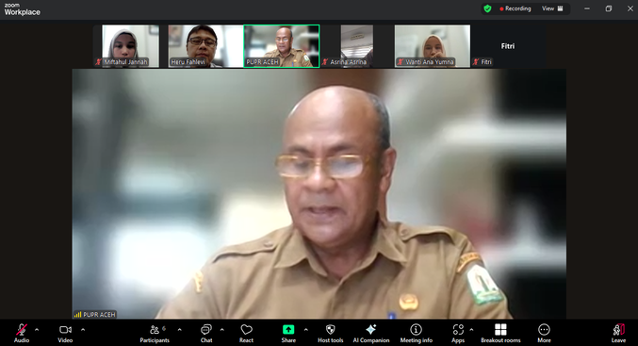
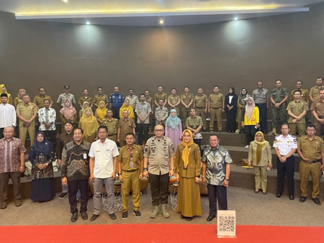
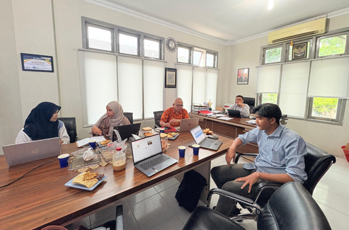
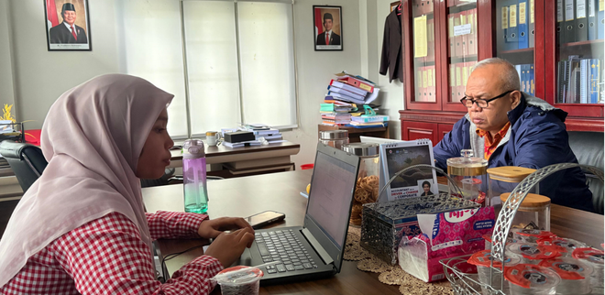
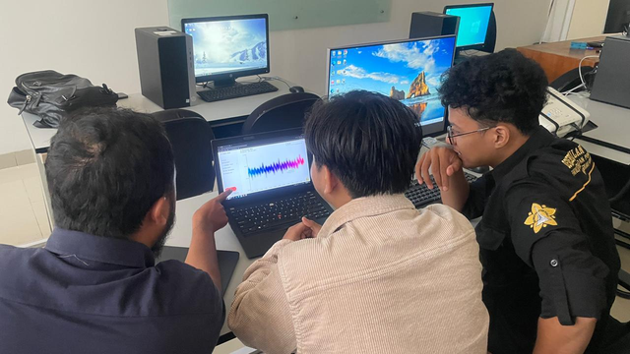
FOTO KEGIATAN
15

Slide 16
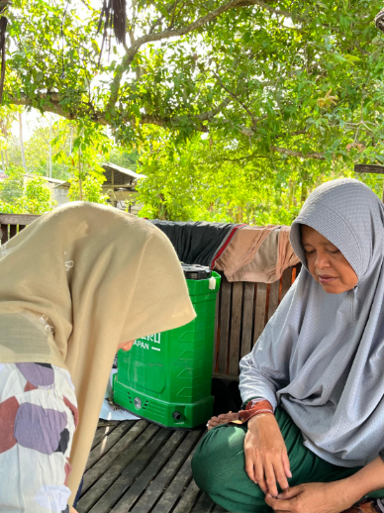
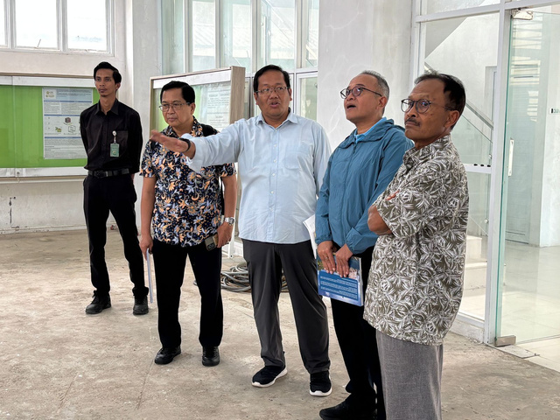
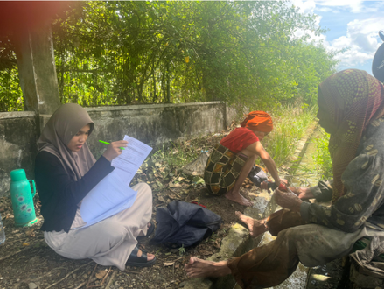
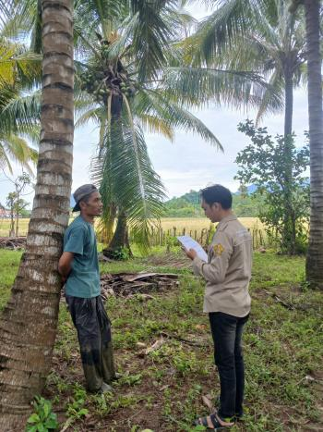
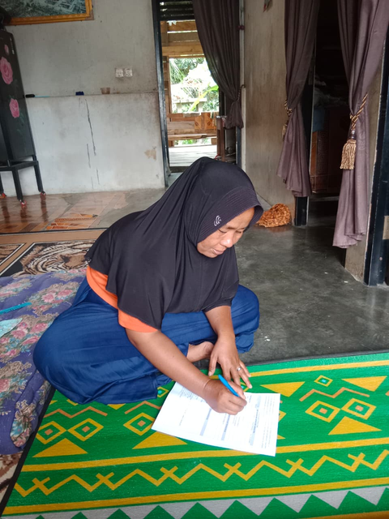
FOTO KEGIATAN
16

Slide 17
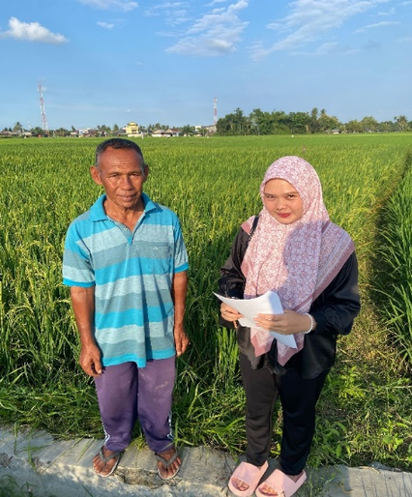
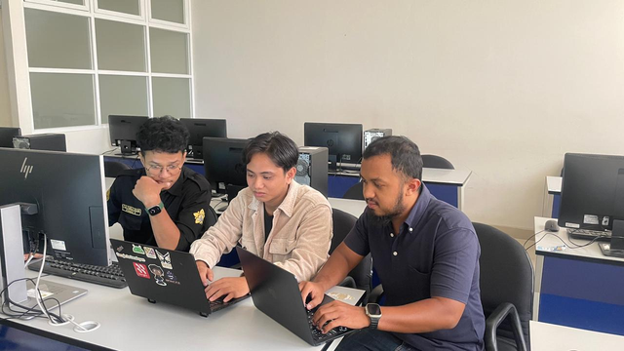
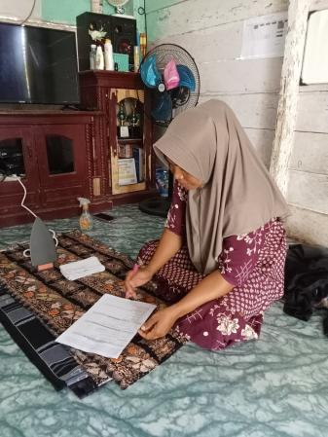
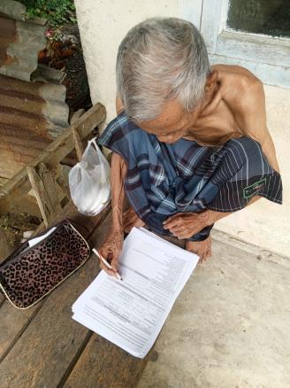
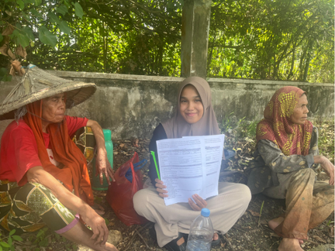
FOTO KEGIATAN
17

Slide 18
PENUTUP
Dengan menjalankan program-program ini, Divisi Strategic Risk Governance bertujuan untuk menciptakan sistem tata kelola risiko bencana yang lebih efektif, berbasis data dan informasi, memiliki mekanisme pendanaan yang berkelanjutan (updating).
Program ini juga mendukung penguatan dan pengembangan kapasitas kelembagaan dalam pengelolaan risiko bencana, sehingga Indonesia lebih siap menghadapi bencana dan mengurangi dampak ekonomi serta sosialnya.
18

Slide 19

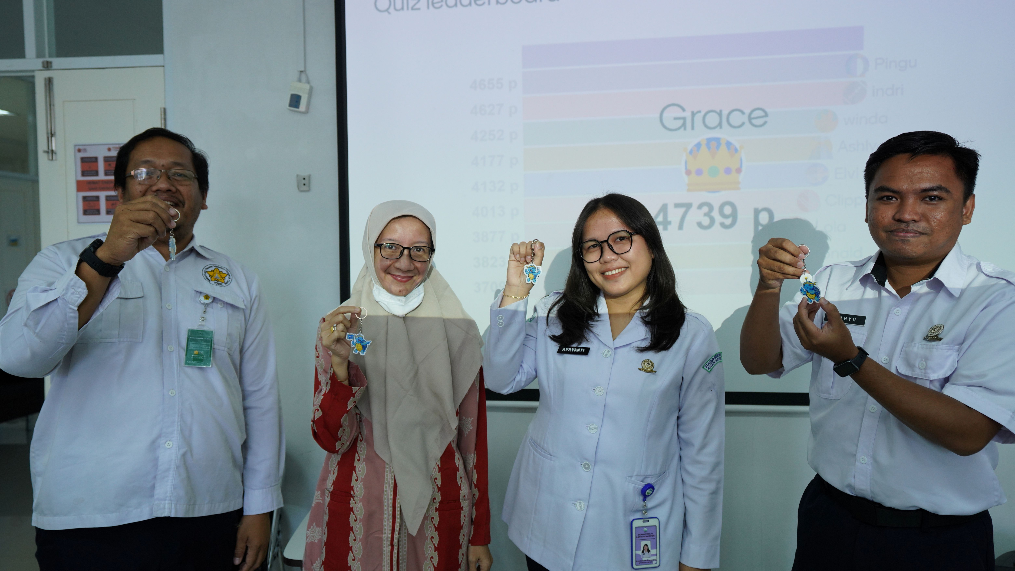
THANK YOU
BUILDING RESILIENCE THROUGH RESEARCH, INNOVATION, AND COLLABORATION

